Slide 1
Bienvenue Atelier mensuel du CPAG 26 mai 2023 La pêche du bar Présentation : Patrick ALVES Jean-Marie LEPROVOST

Slide 2
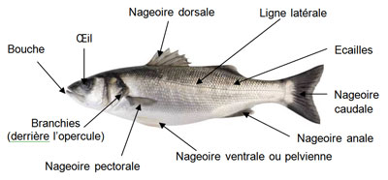
LE BAR Dicentrarchus Labrax
Le bar appartient à la famille des moronidés (2 épines operculaires)
Son ancêtre : 55 millions d’années (fossiles)

Slide 3
LE BAR : Dicentrarchus Labrax
Le bar peut atteindre 1,03m pour 13,5 kg
Le bar rayé : 2 m pour 57 kg
Le bar perçoit les sons et les mouvements d’eau par son oreille interne et par ses capteurs situés sur la ligne latérale
Le bar peut manger à n’importe quel moment de la journée
Le bar chasse à l’affût, camouflé, ou dans le courant seul ou en groupe

Slide 4
LE BAR : Dicentrarchus Labrax
Période de fraie : janvier/février à avril
Migration : jusqu’à 500 km
Une femelle pond 300 000 à 950 000 œufs par kg de poids de corps
Le bar grandit lentement : 60cm – 10 ans
La croissance a lieu durant les mois chauds
Pas de mouvements migratoires importants avant 3 ans

Slide 5
LE BAR : la réglementation
Taille légale : 42 cm
Obligation de marquage
Pêche : 2 bars par jour et par pêcheur
Période de pêche : du avril au 31 décembre
Obligation de marquage : dès la prise, sauf en vivier pour une relâche

Slide 6
LE BAR : Dicentrarchus Labrax
Sa nourriture :
Majoritairement des crustacés (crabe vert), du bouquet, de la crevette, ver marin, crépidule, couteau …)
Mais aussi :
Du poisson (principalement du lançon, du maquereau, tacaud …),
de l’encornet, …

Slide 7
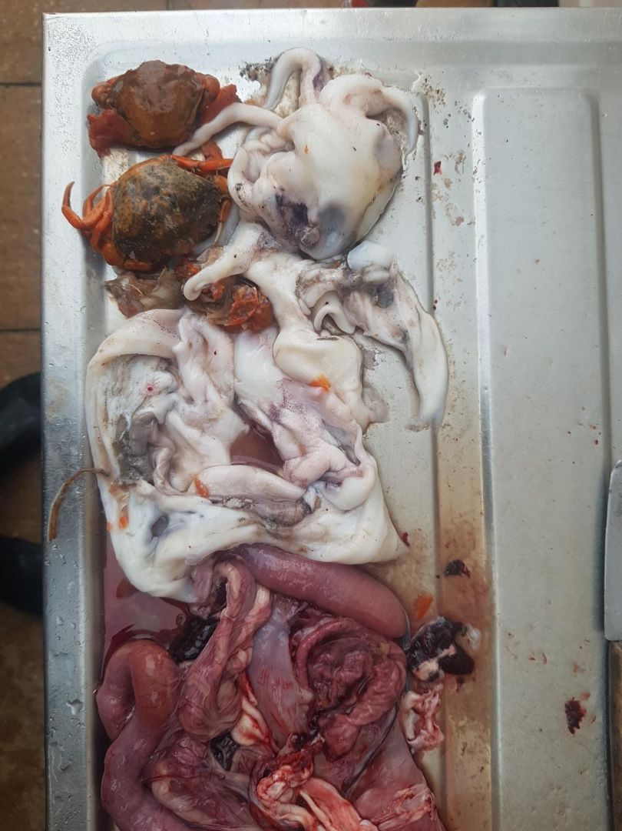
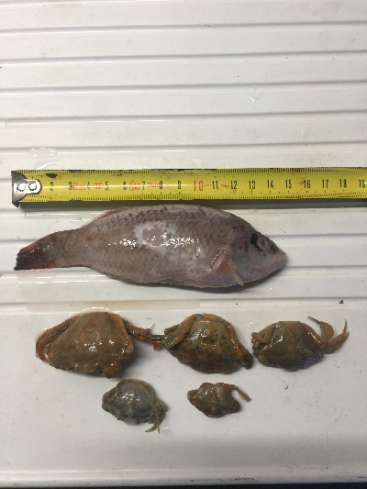
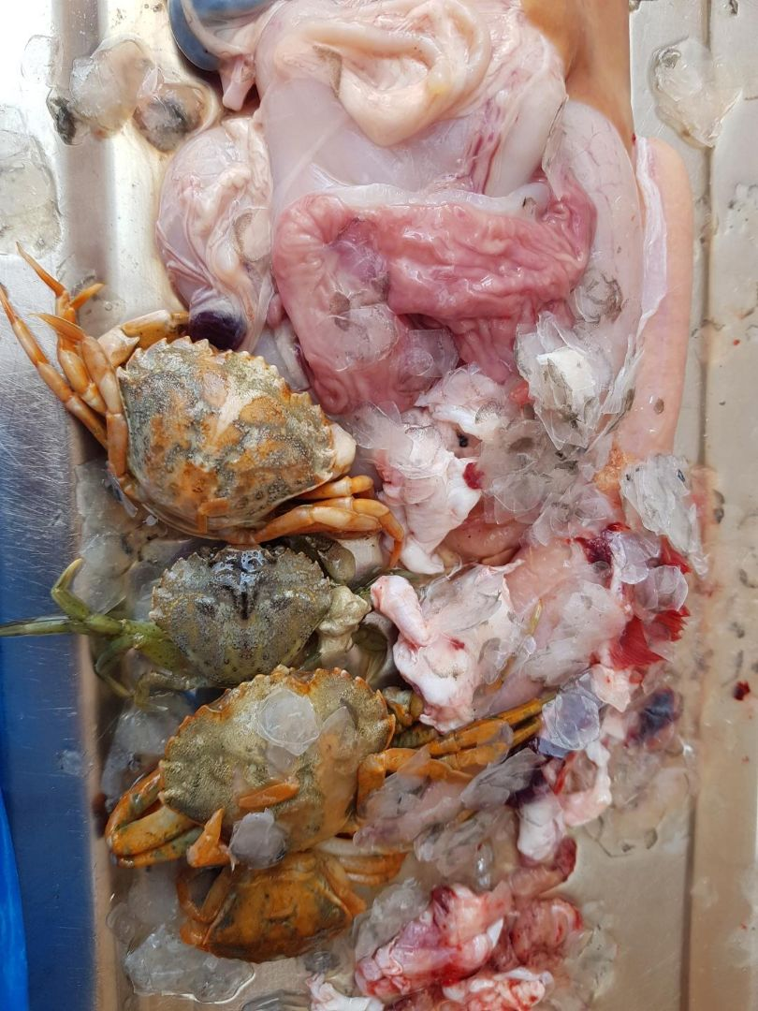
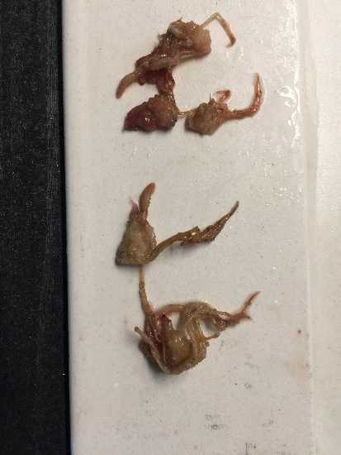
LE BAR : son estomac

Slide 8
LE BAR : sa pêche
Le bar se pêche :
Du bord (surfcasting, lancer léger, buldo, flotteur …)
En bateau : au leurre, au flotteur, à la traine, au vif (lançon, maquereau, tacaud …)
Attention : si un vif est utilisé est qu’une taille minimale de capture est définie, le vif doit respecter cette taille minimale.

Slide 9
LE BAR : sa pêche
Quel que soit le mode de pêche (bord ou bateau), un repérage des zones de pêche est indispensable :
Localisation,
Visualisation à marée haute et marée basse
configuration des lieux : rocher isolé, laminaires, anses, pointes rocheuses, zones de calme, courants, variations en fonction du moment de la marée,
Repérage sur les cartes marines,
Définition d’une stratégie de pêche,
Noter les heures de prises et le moment de la marée.

Slide 10
LE BAR : sa pêche
Le bar, comme tout poisson, a 3 fonctions vitales :
Se nourrir
Se reproduire
Se protéger des prédateurs
Toute pêche d’une espèce de poisson doit tenir compte de ces 3 fonctions vitales

Slide 11
LE BAR : sa pêche par saison
La pêche du bar peut se décomposer en 3 saisons :
Saison 1 : le début de saison, de mois de mars au mois de mai,
Saison 2 : la saison chaude, de juin à mi- septembre
Saison 3 : la fin de saison, de mi-septembre à fin novembre

Slide 12
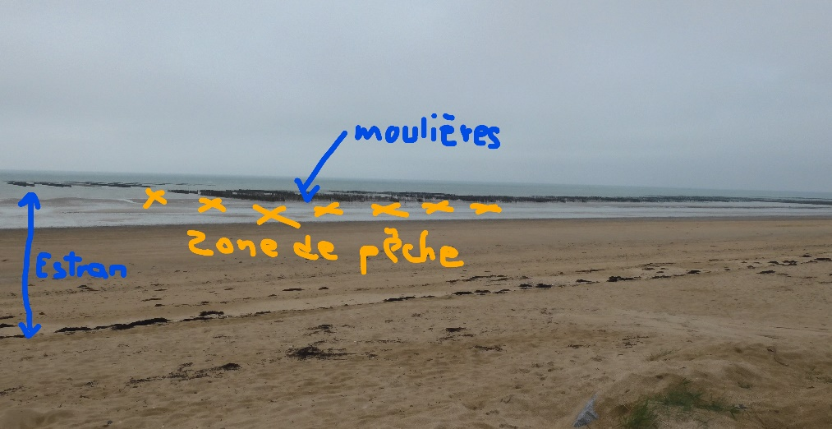
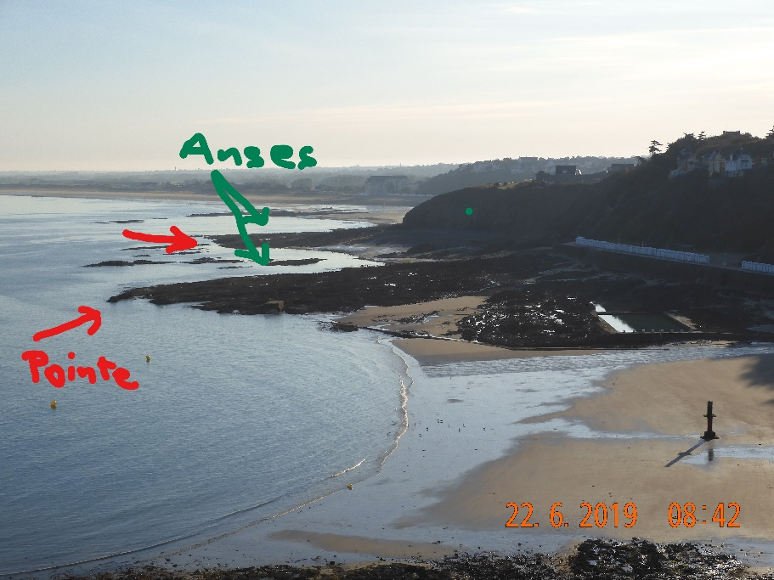
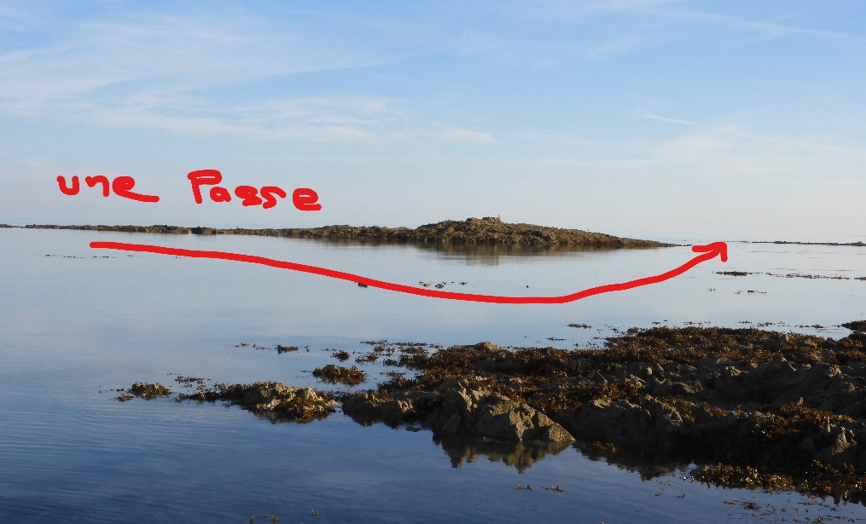
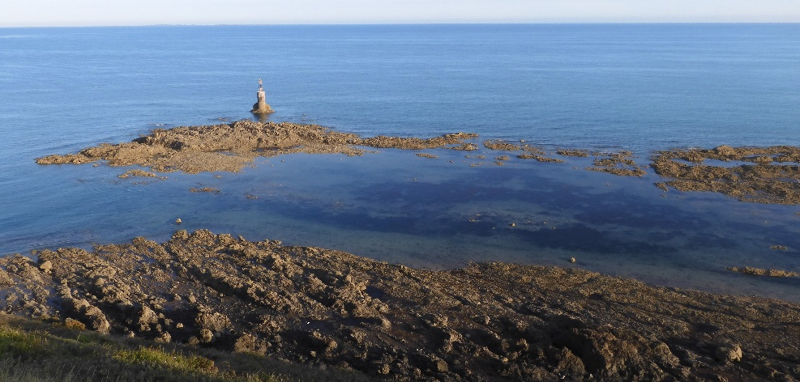
LE BAR : Repérage

Slide 13
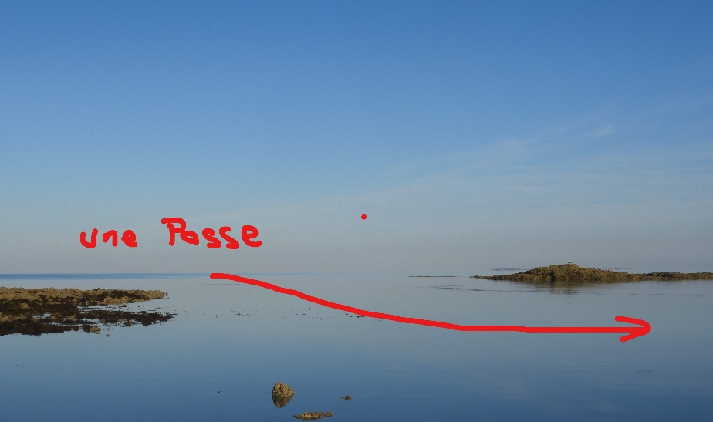
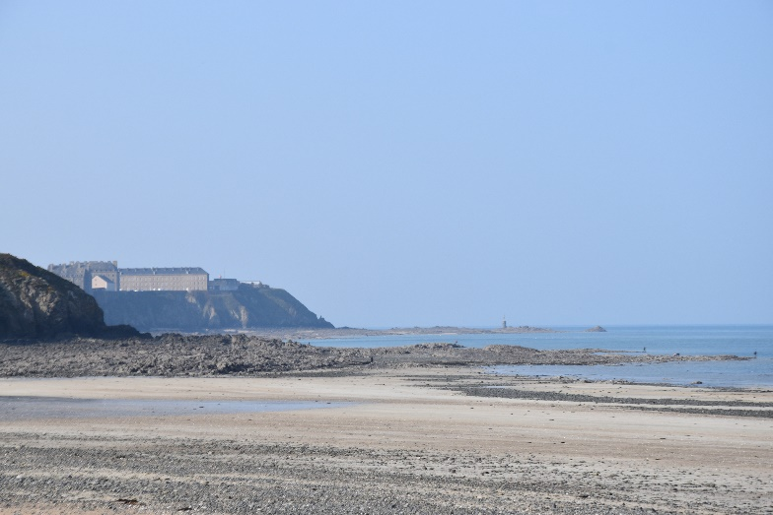
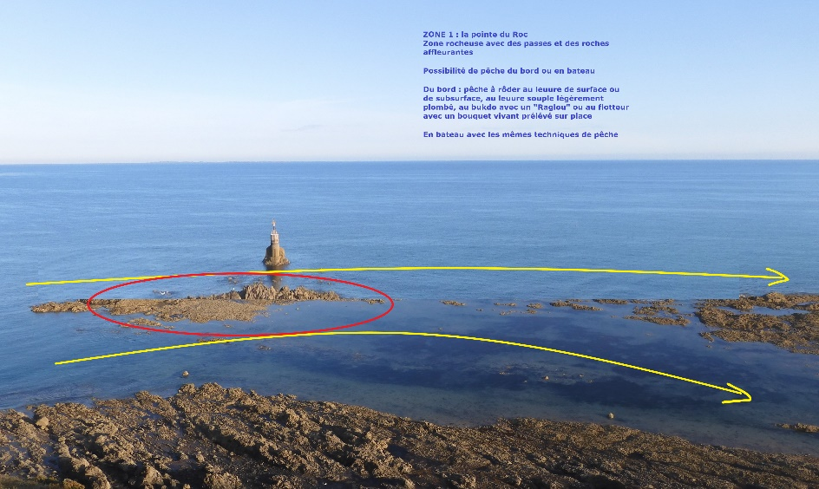
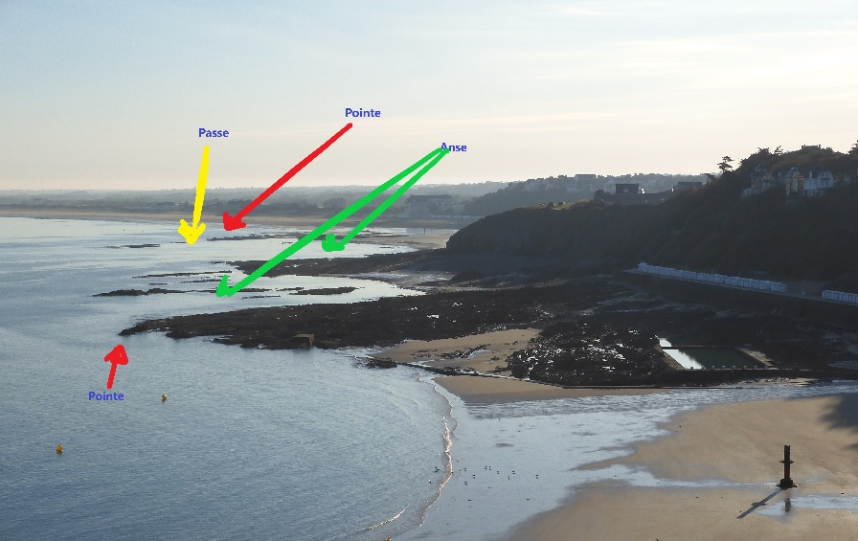
LE BAR : Repérage

Slide 14
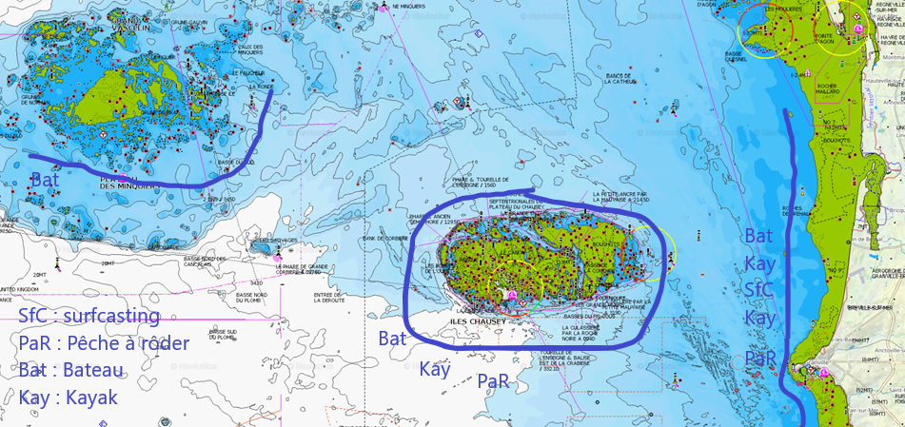
LE BAR : Repérage

Slide 15
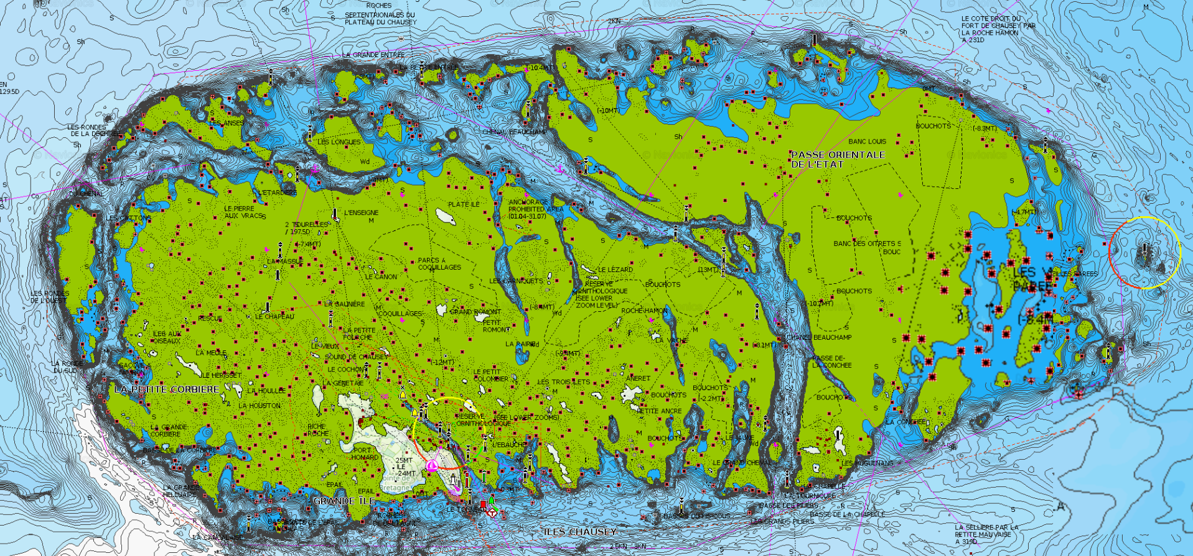
LE BAR : Repérage Chausey

Slide 16
LE BAR Sa pêche
Le bar au flotteur :
du bord : Crevettes, bouquets, encornets,
arénicole, gravette, …
En bateau : bouquet, maquereau vivant, lançon

Slide 17
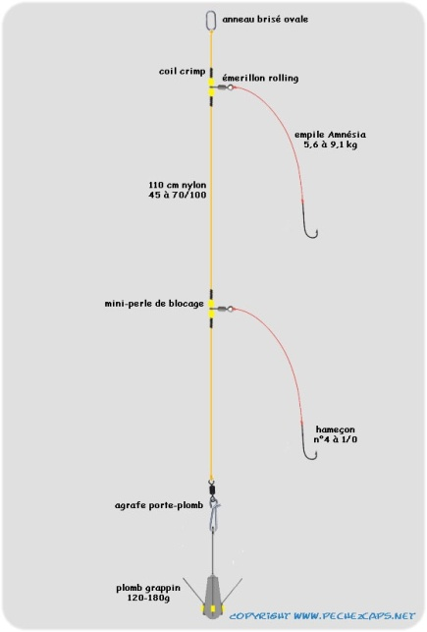
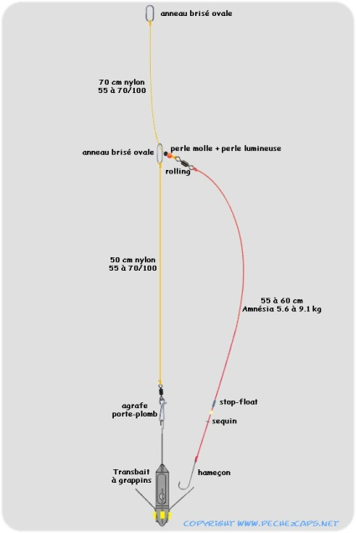
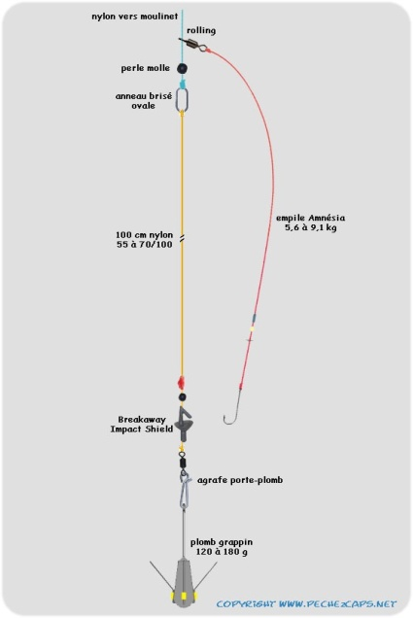
LE BAR : sa pêche
Le bar au surf casting
Appâts vivants
2 heures avant et après le haut et le bas de l’eau

Slide 18
LE BAR : sa pêche
 |  | Lever du soleil |  |  |  |  | Coucher du soleil
Périodes favorables |  |  |  |  |  |  | Périodes favorables
-2h PM /BM +2h |  |  |  |  |  |  | -2h PM /BM +2h
Lever du jour |  |  |  |  |  |  |  |  | Coucher du jour

Slide 19
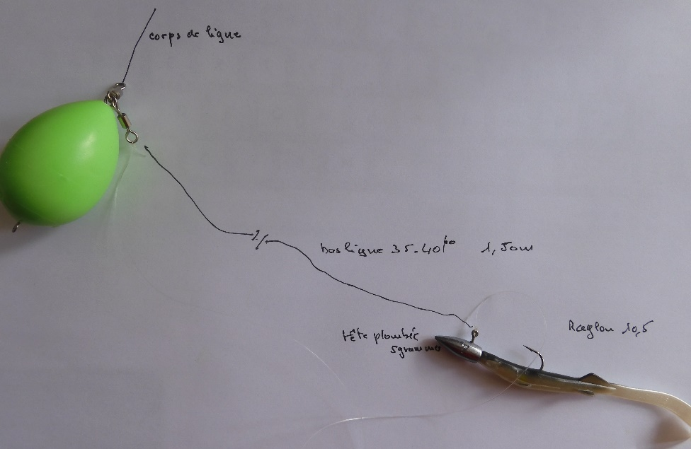
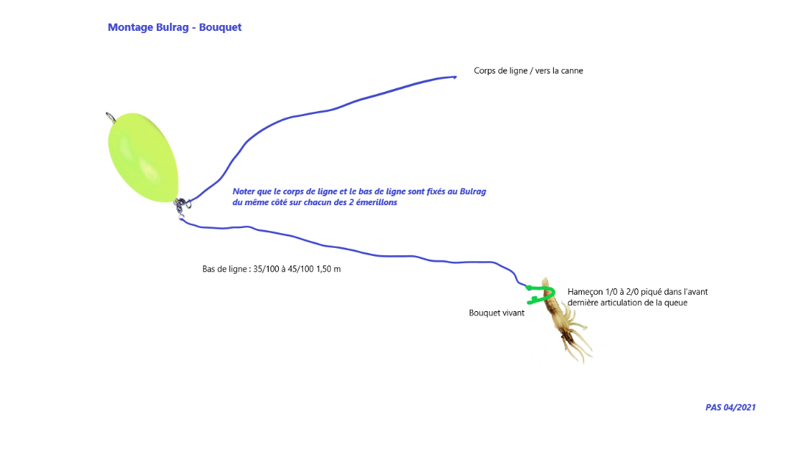
LE BAR : sa pêche

Slide 20
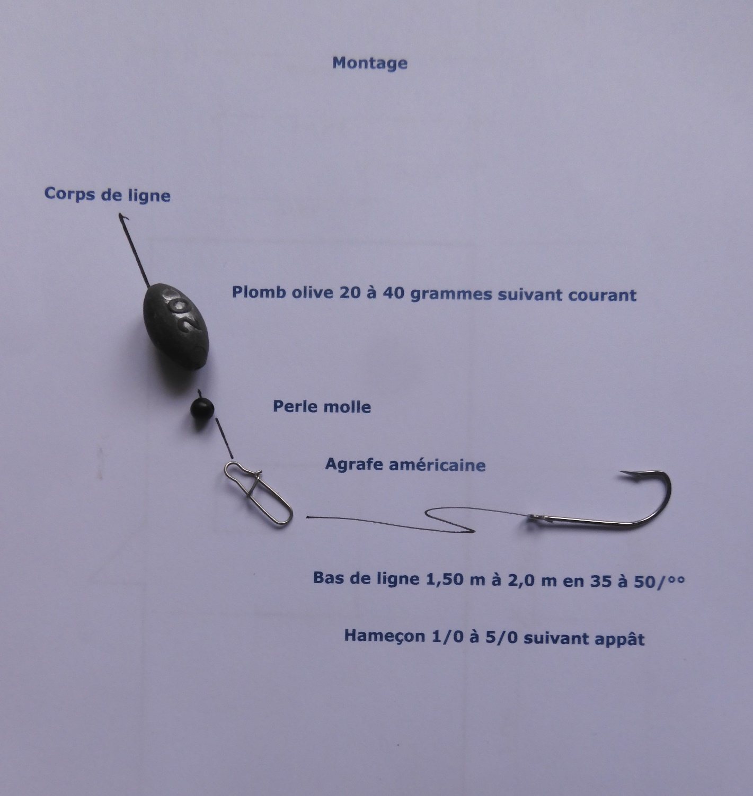
LE BAR : sa pêche
Eschage avec :
Du lançon vivant
Du maquereau vivant
Laisser le montage dériver
Pick-up du moulinet ouvert
Ala touche laisser partir
Et ferrer 4 à 5 secondes après le départ

Slide 21
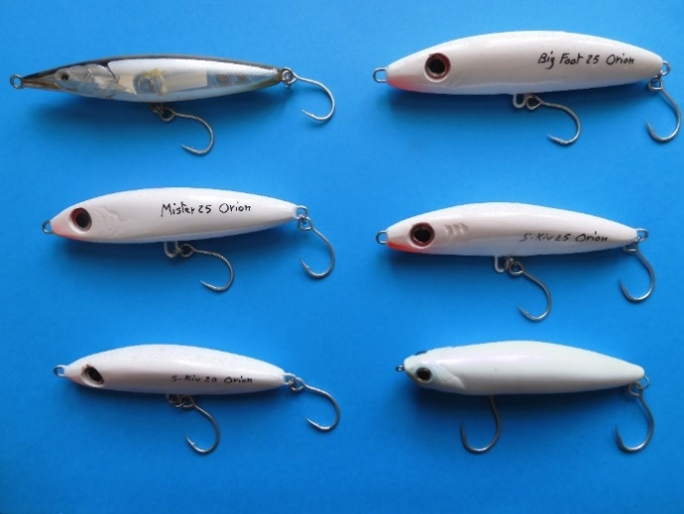
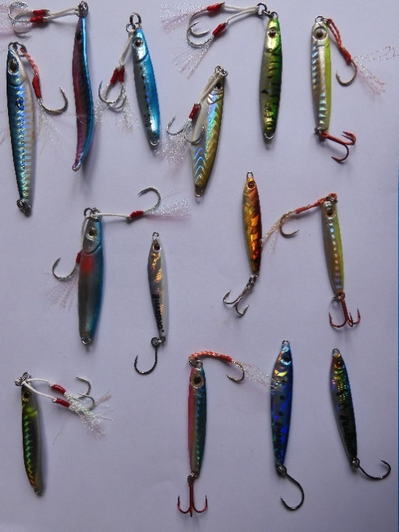
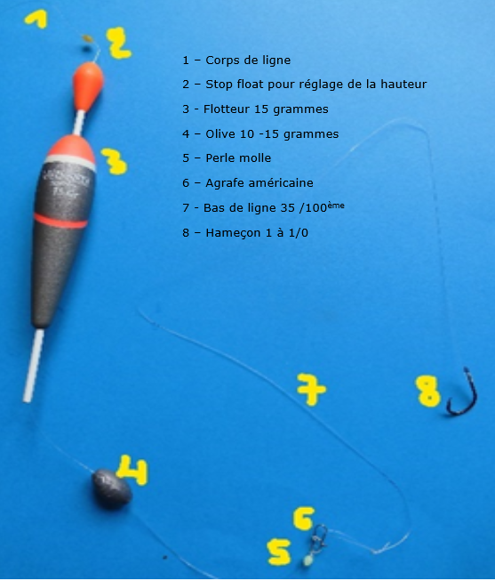
LE BAR : sa pêche

Slide 22
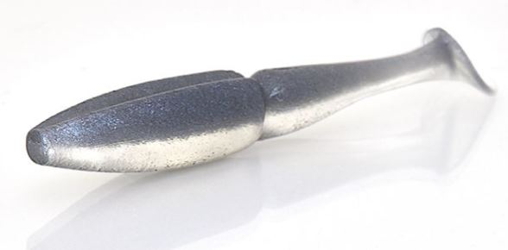
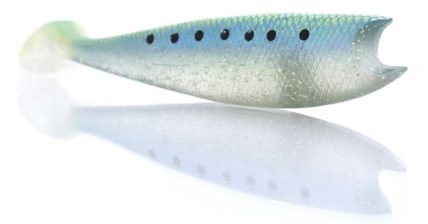
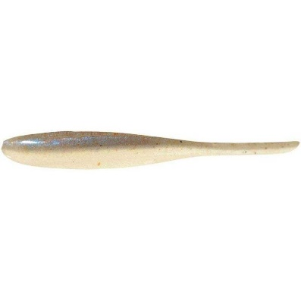
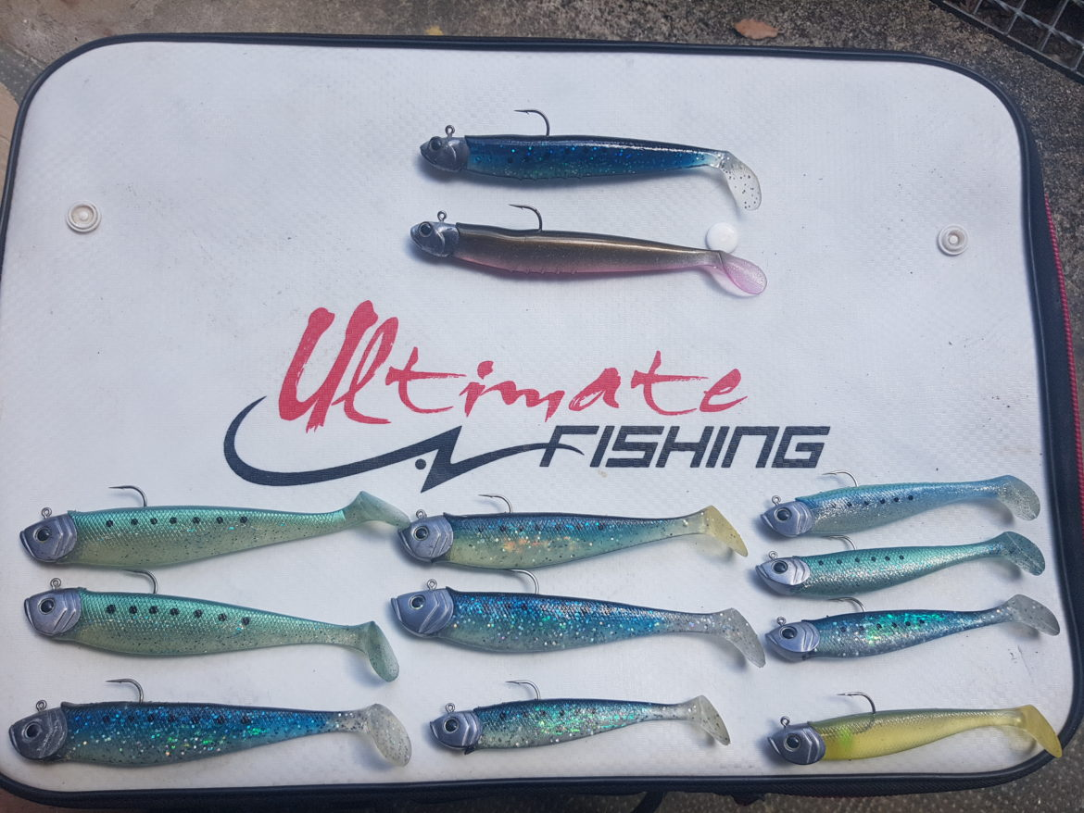
LE BAR : sa pêche

Slide 23
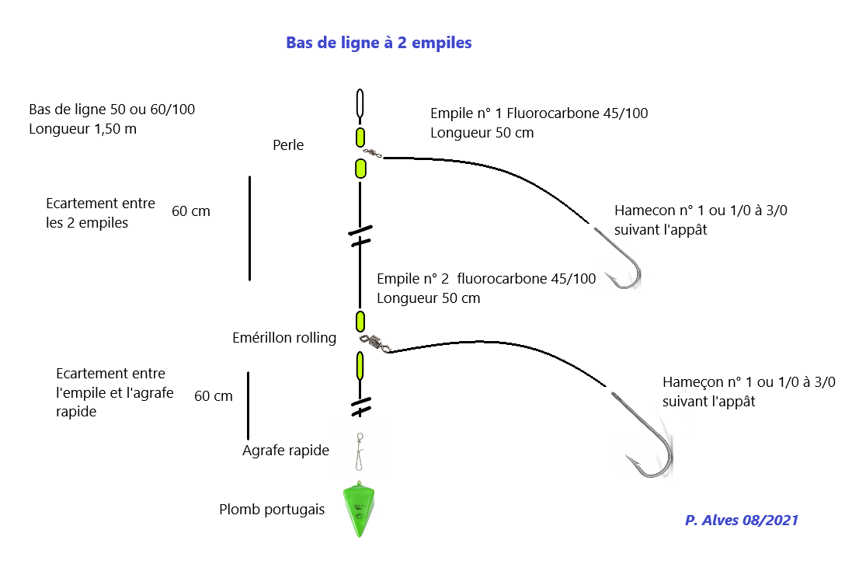
LE BAR : sa pêche

Slide 24
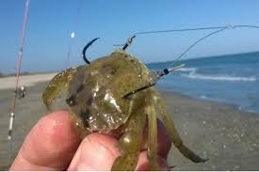
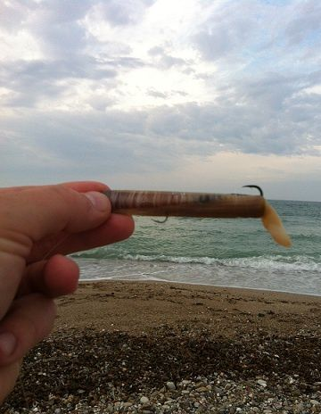
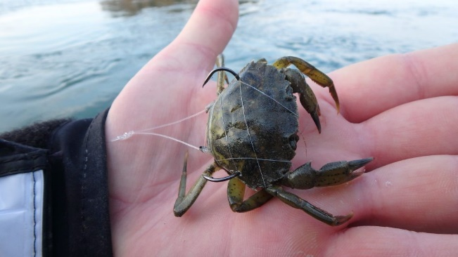
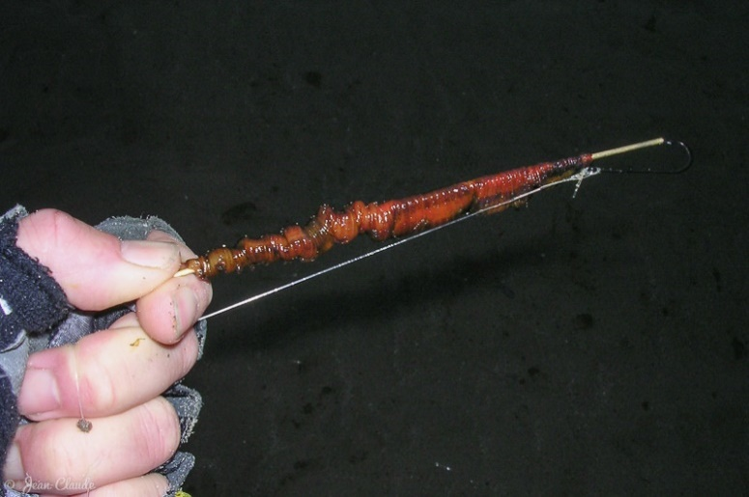
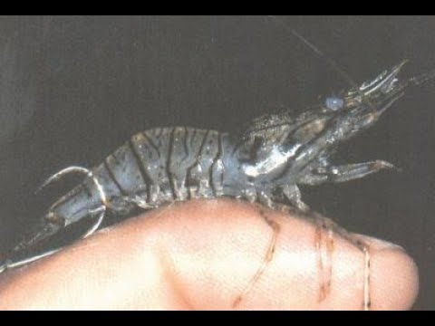
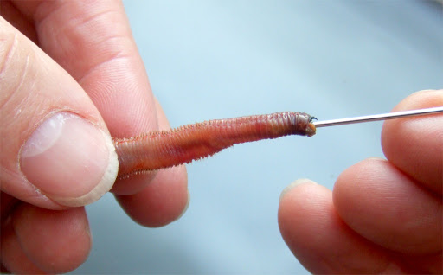
LE BAR : sa pêche

Slide 25
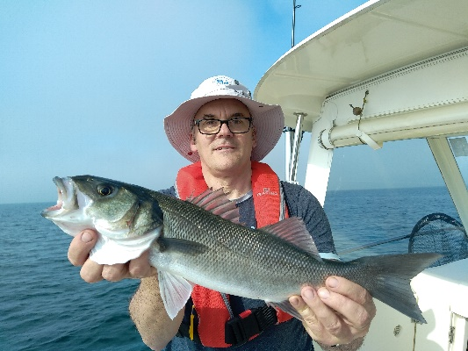
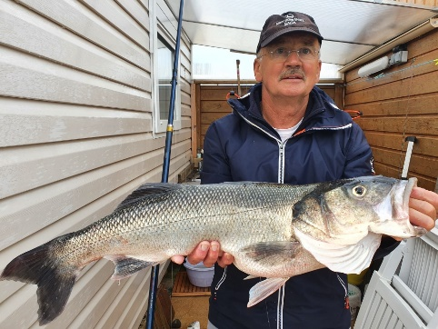
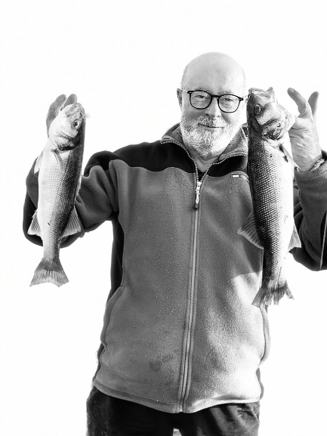
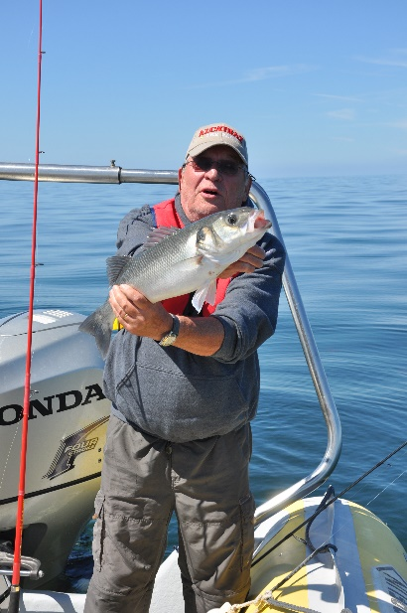
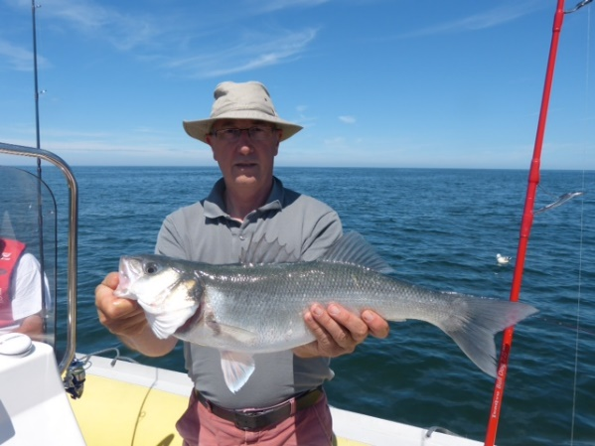
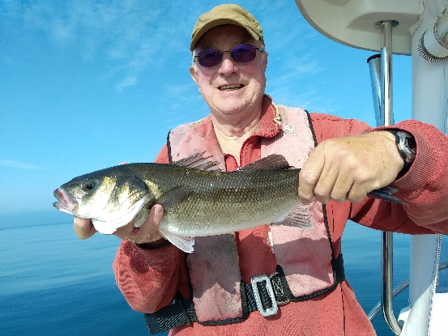
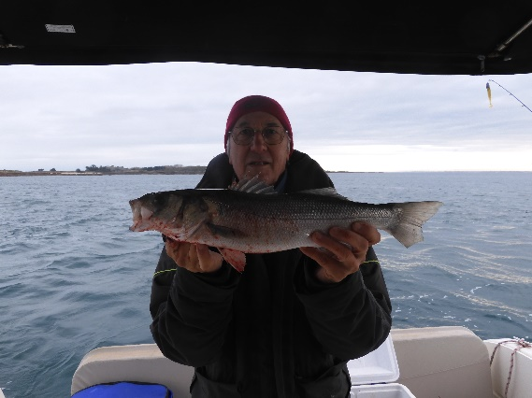
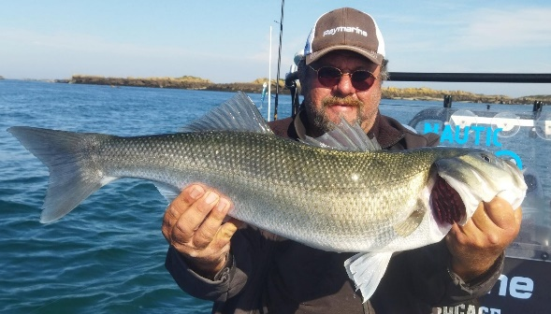
LE BAR : sa pêche

Slide 26
Atelier mensuel du CPAG 26 mai 20223 La pêche du bar Merci de votre attention

